Slide 1
Аденовірусна інфекція

Slide 2
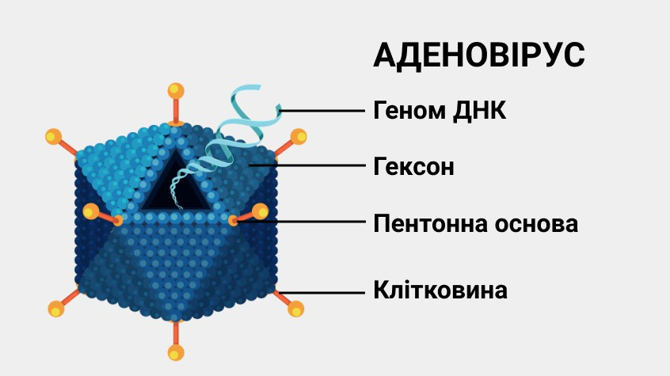

Slide 3

Аденовірусна інфекція – гостре респіраторне захворювання, що характеризується лихоманкою, помірною інтоксикацією, ураженням слизових оболонок дихальних шляхів, нерідко – кон'юнктиви очей, а також лімфоїдної тканини.
Захворювання займає важливе місце в патології дітей раннього віку. До 5-річного віку практично всі діти хворіють на аденовірусну інфекцію

Slide 4
Класифікація
Заведено розділяти 3 форми аденовірусу: легку — уражаються верхні дихальні шляхи й горло;
середньотяжку — проявляється лімфаденопатією, гіперплазію лімфоїдних утворень;
важку — викликана вторинною інфекцією або
генералізацією вірусу.

Slide 5
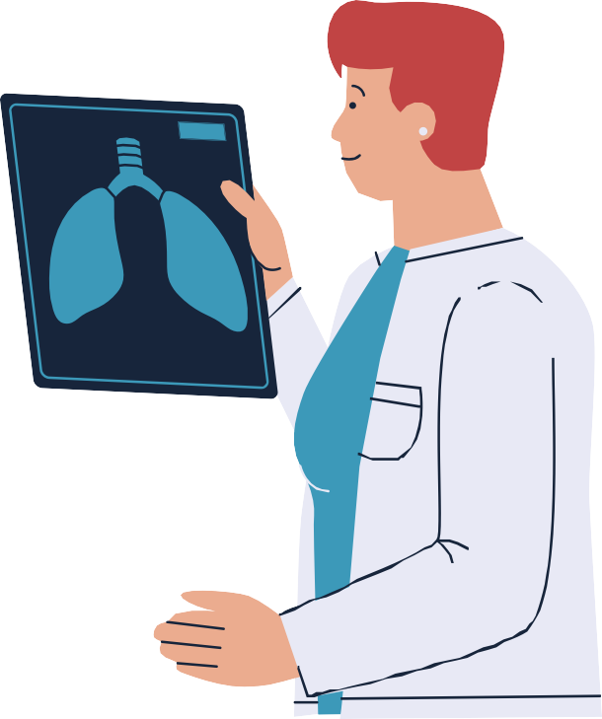
Етіологія і епідеміологія. Збудники захворювання – аденовіруси, стійкі в зовнішньому середовищі, інактивуються при нагріванні і дії дез- інфікуючих засобів. Джерелом інфекції є хворі особи та здорові вірусоносії. Шляхи передачі – аерогенний, контактний і аліментарний.

Slide 6

Патогенез. Вхідними воротами інфекції є слизові оболонки верхніх дихальних шляхів, рідше – кон'юнктиви очей і кишечнику, потім вірус проникає в кров, викликаючи ураження внутрішніх органів – нирок, печінки, селезінки. У розвитку ускладнень велику роль відіграє приєднання бакте- ріальної флори.

Slide 7
Клініка. Інкубаційний період складає від 2 до 12 днів, у середньому 4–5. Захворювання може починатися гостро або поступово, коли послідовно виникають симптоми ураження окремих органів і систем. Спостерігається чітке переважання місцевих симптомів хвороби над загальними.
Інтоксикаційний синдром характеризується лихоманкою, млявістю, адинамією, зниженням апетиту. Іноді можуть бути нудота, головний біль і блювання. У дітей раннього віку нерідко спостерігається збільшення печінки і селе- зінки.
Лихоманка в межах 37,2–37,8 °С зберігається протягом 5–7 днів, рідше – до 2 тиж, можуть спостерігатися хвилеподібний перебіг та підви- щення температури до високих цифр.

Slide 8
Клінічні форми аденовірусної інфекції Фарингокон'юнктивальна лихоманка – найбільш типовий варіант
аденовірусної інфекції. Характеризується лихоманкою, фарингітом із міс- цевою реакцією лімфатичних вузлів, негнійним фолікулярним кон'юнкти- вітом. Інтоксикація зазвичай помірна. Спостерігається частий сухий, а з 3–4-го дня – вологий кашель, який характеризується завзятістю і нерідко нагадує коклюшний.
Ураження очей розвивається з 1-го або, частіше, з 2–3-го дня хво- роби, з'являються симптоми катарального, фолікулярного або плівчастого кон'юнктивіту. Зазвичай уражається одне око, але можливий і двосто- ронній розвиток процесу. З'являється відчуття чужорідного тіла в оці, пе- чіння. Кон'юнктива ока різко гіперемована, набрякла, має зернистий ви- гляд через гіперплазію фолікулів.

Slide 9
Повіки стають набряклими, потовще- ними. Відзначається ін'єкція судин склер, можуть бути крововиливи під кон'юнктиву або під шкіру повік. На кон'юнктиві або перехідній складці ока утворюється білувата плівка, спочатку у вигляді легкої павутинки, яка потім перетворюється на щільну плівку білого або жовтого кольору, від- діляється насилу і повільно розсмоктується (через 10–14 днів). У цих ви- падках посилюється набряк повік, у куточках очей з'являється гнійне ви- ділення біло-жовтого кольору. Характерна неможливість відкрити очі вранці, коли повіки і вії буквально «заклеєні» виділеним за ніч гноєм. Через 2–3 дні хвороби в патологічний процес втягується друге око, іноді з са- мого початку розвивається двосторонній кон'юнктивіт, але і тоді є відмінності у вираженості запального процесу з обох сторін. Для плівчастого кон'юнктивіту характерний гострий початок, висока температура (до 38,5–39° С), тривала лихоманка (3–6 днів, іноді до 9–10).

Slide 10
Епідемічний кератокон'юнктивіт починається з катарального або фолікулярного кон'юнктивіту. Діти скаржаться на відчуття печіння в оці, рясну сльозотечу, вже з 2–4-го дня можна виявити дрібнокраплисті або круглі за формою помутніння рогівки, розташовані субепітеліально. Можливі ерозії рогівки аж до втрати зору. Досить часто виникає гастроен- терит, який проявляється прискореними (до 3–5 разів) випорожненнями диспептичного або ентероколітного характеру.

Slide 11
Діагноз аденовірусної інфекції ставлять на підставі лихоманки і симптомів катару дихальних шляхів, гіперплазії лімфоїдної тканини ро- тоглотки, поліаденопатії, характерного ураження слизових оболонок очей. Для діагнозу має значення послідовний розвиток клінічних симптомів, у результаті чого гарячковий період може тривати до 7–14 днів.
Параклінічні дослідження. Для периферичної крові в перші дні хвороби характерний незначний лейкоцитоз із нейтрофільозом, з 3-го дня спостерігається лейкопенія, лімфоцитоз, можлива поява атипових моно- нуклеарів до 5 %, прискорена ШОЕ. Аденовіруси виділяють із носоглот- кових змивів, калу і крові хворого. Експрес-діагностику проводять за до- помогою РІФ, що дозволяє виявити специфічні аденовірусні антигени в епітеліальних клітинах дихальних шляхів хворої дитини. Для серологіч- ної діагностики використовують РСК, РПГА з наростанням титру антитіл до аденовірусу в 4 рази і більше в парних сироватках.

Slide 12
Диференційна діагностика. Аденовірусну інфекцію від респіратор- ної інфекції іншої вірусної етіології відрізняє ураження слизових оболо- нок очей, неодночасне виникнення основних клінічних симптомів, чітко виражена реакція лімфоїдної тканини, виражений ексудативний характер запальних змін з боку дихальних шляхів і ротоглотки
Інфекційний мононуклеоз відрізняється від аденовірусної інфекції різким збільшенням шийних лімфатичних вузлів, відсутністю виражених катаральних явищ, різким утрудненням носового дихання в зв'язку з ура- женням носоглоткового мигдалика, частим виникненням ангіни, значним збільшенням печінки і особливо селезінки, наявністю в крові лімфоцитар- ного лейкоцитозу і великої кількості атипових мононуклеарів.

Slide 13

Лікування аденовірусної інфекції є симптоматичним і підтримуючим. Мета терапії полягає в усуненні причини аденовірусу, симптомів, профілактиці ускладнень, підвищенні імунітету.
Немедикаментозне лікування включає постільний режим при підвищенні температури та дієту.
Для зняття симптомів призначаються відхаркувальні засоби,
краплі від нежитю, жарознижуючі; при ураженні очей, вух застосовують місцеве лікування.
При важких формах захворювання додають дезінтоксикаційну і патогенетичну терапію

